Slide 1
«Ручной труд как средство развития мелкой моторики»

Slide 2
Цель и задачи
Цель: повышение уровня значимости для родителей развития мелкой моторики рук детей 6-7 для лет с нарушением зрения.
Задачи:
раскрыть понятие мелкой моторики и ручного труда, их значимости для детей с нарушением зрения;
познакомить родителей со средствами развития мелкой моторики.
организовать мастер-класс для родителей по изготовлению средств развития мелкомоторных навыков.
провести опрос по итогам собрания.

Slide 3
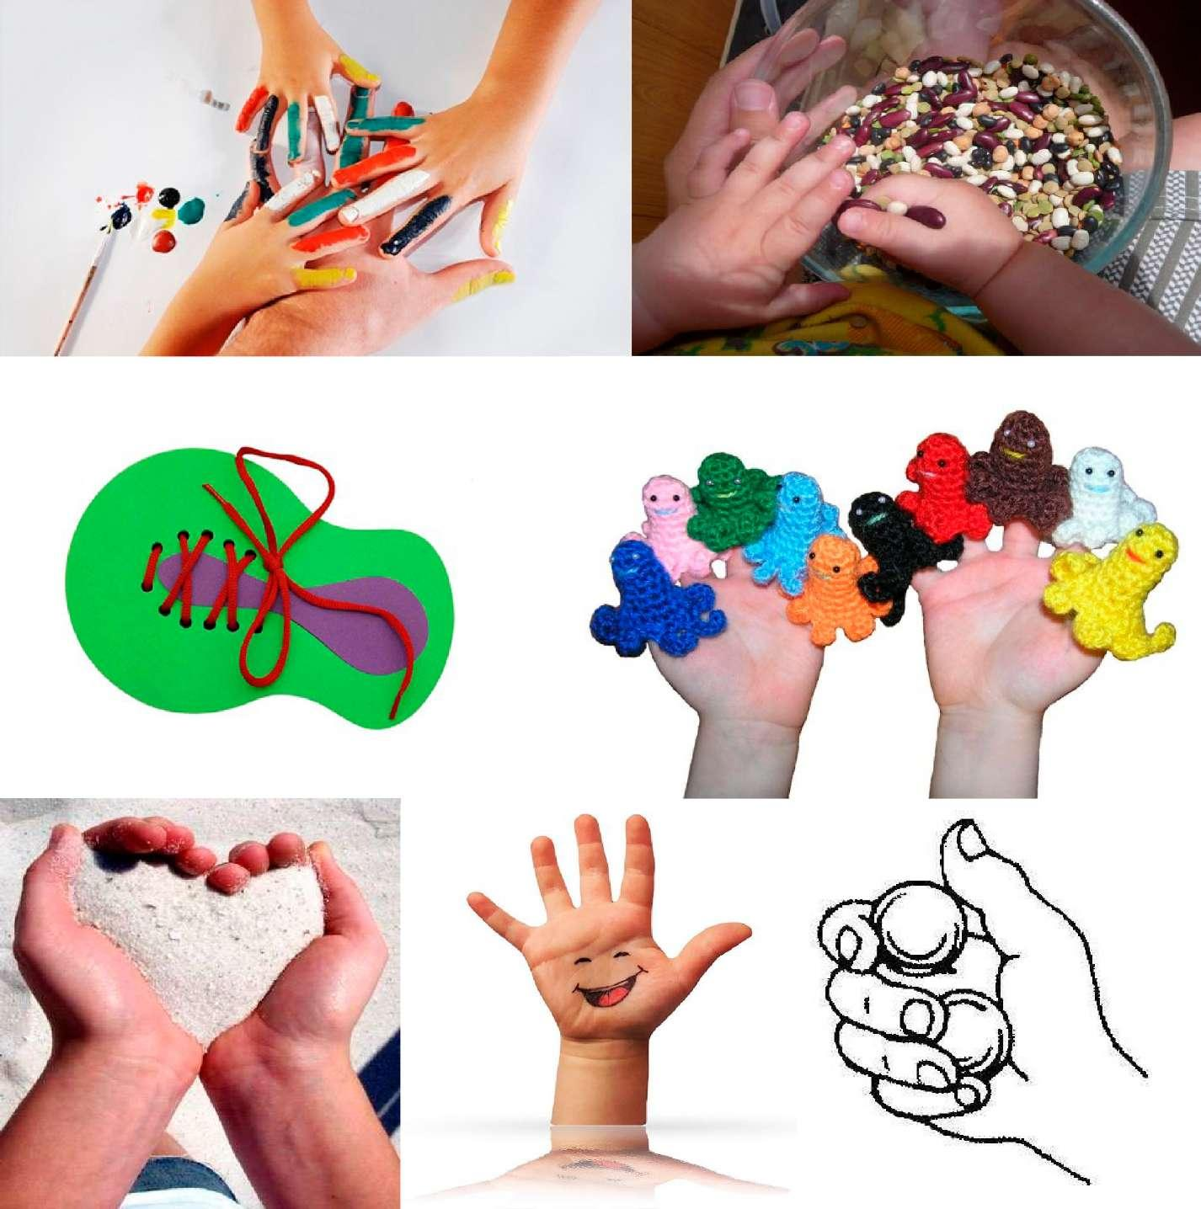
Что такое мелкая моторика?
Мелкая моторика — совокупность скоординированных действий человека, направленных на выполнение точных мелких движений кистями и пальцами рук и ног.

Slide 4
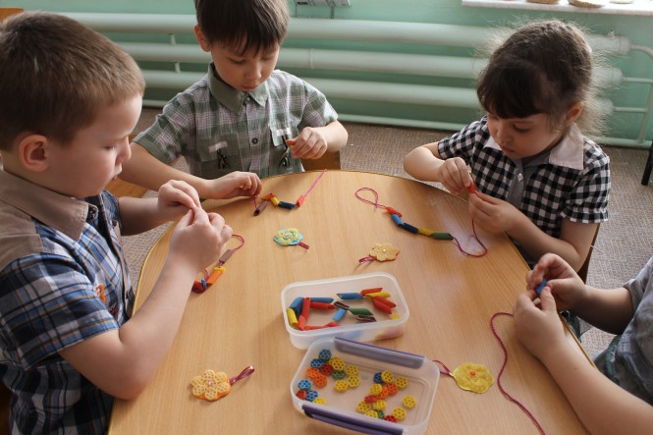
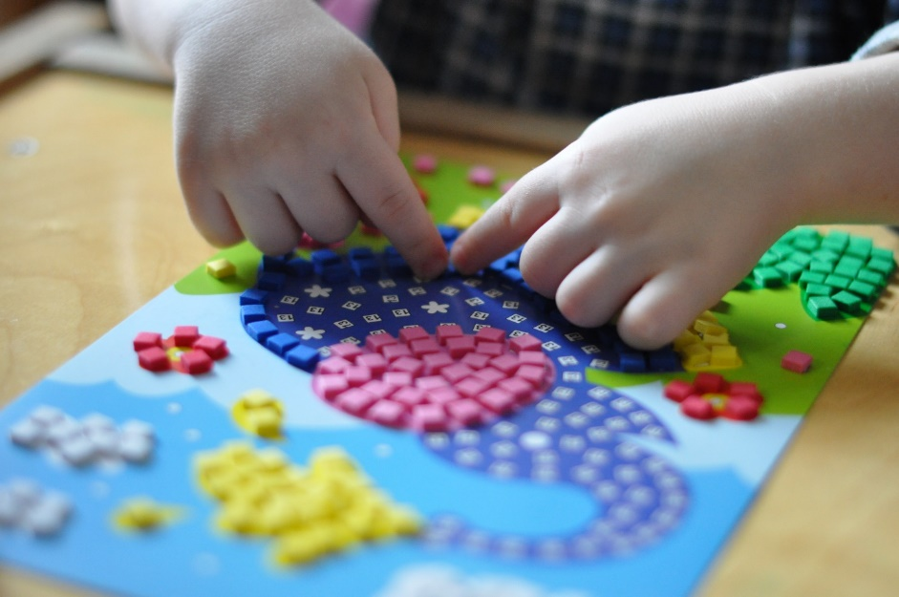
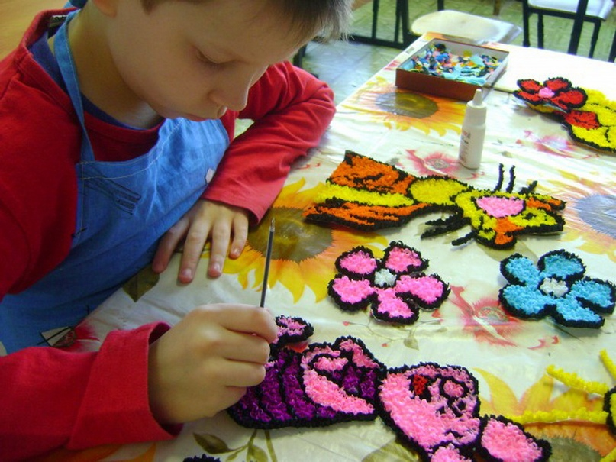
Умение выполнять мелкие движения с предметами развивается в старшем дошкольном возрасте, именно к 6–7 годам в основном заканчивается созревание соответствующих зон головного мозга, развитие мелких мышц.

Slide 5
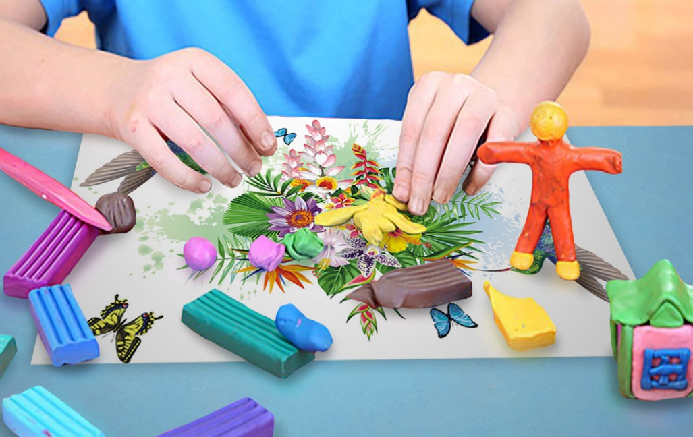
Что такое ручной труд?
Ручной труд —
это творческая работа ребенка с различными материалами, в процессе которой он создает полезные и эстетически значимые предметы и изделия для украшения быта.
Ручной труд в детском саду способствует развитию самых разных умений и навыков, влияет на умственное и эстетическое воспитание ребенка.
Одна из главных задач, которые решает ручной труд — это развитие мелкой моторики рук.

Slide 6
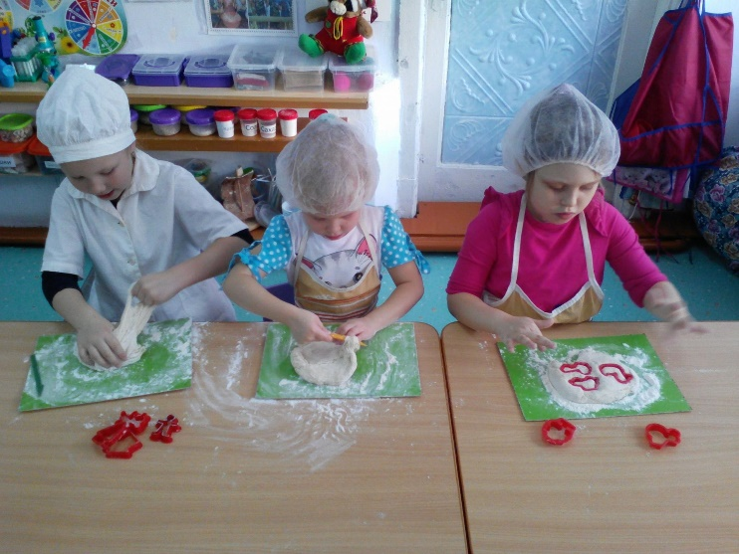
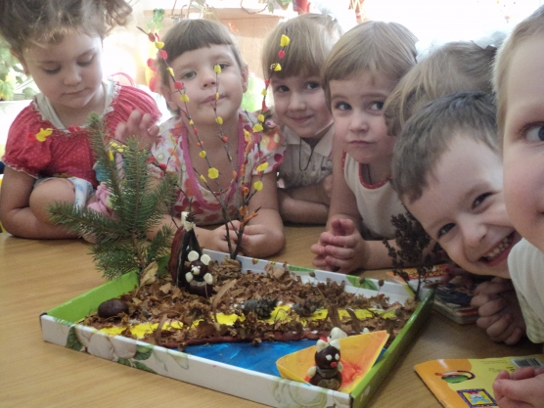
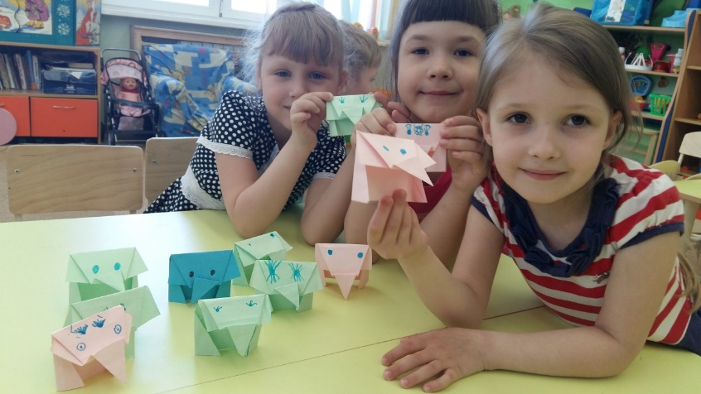
-Работа с тканью, нитками -Работа с природным материалом -Работа с бумагой, картоном -Работа с бросовым и искусственным материалом -Работа с тестом, глиной.
Содержание ручного труда дошкольников составляют:

Slide 7
Спасибо за внимание!

